Slide 1
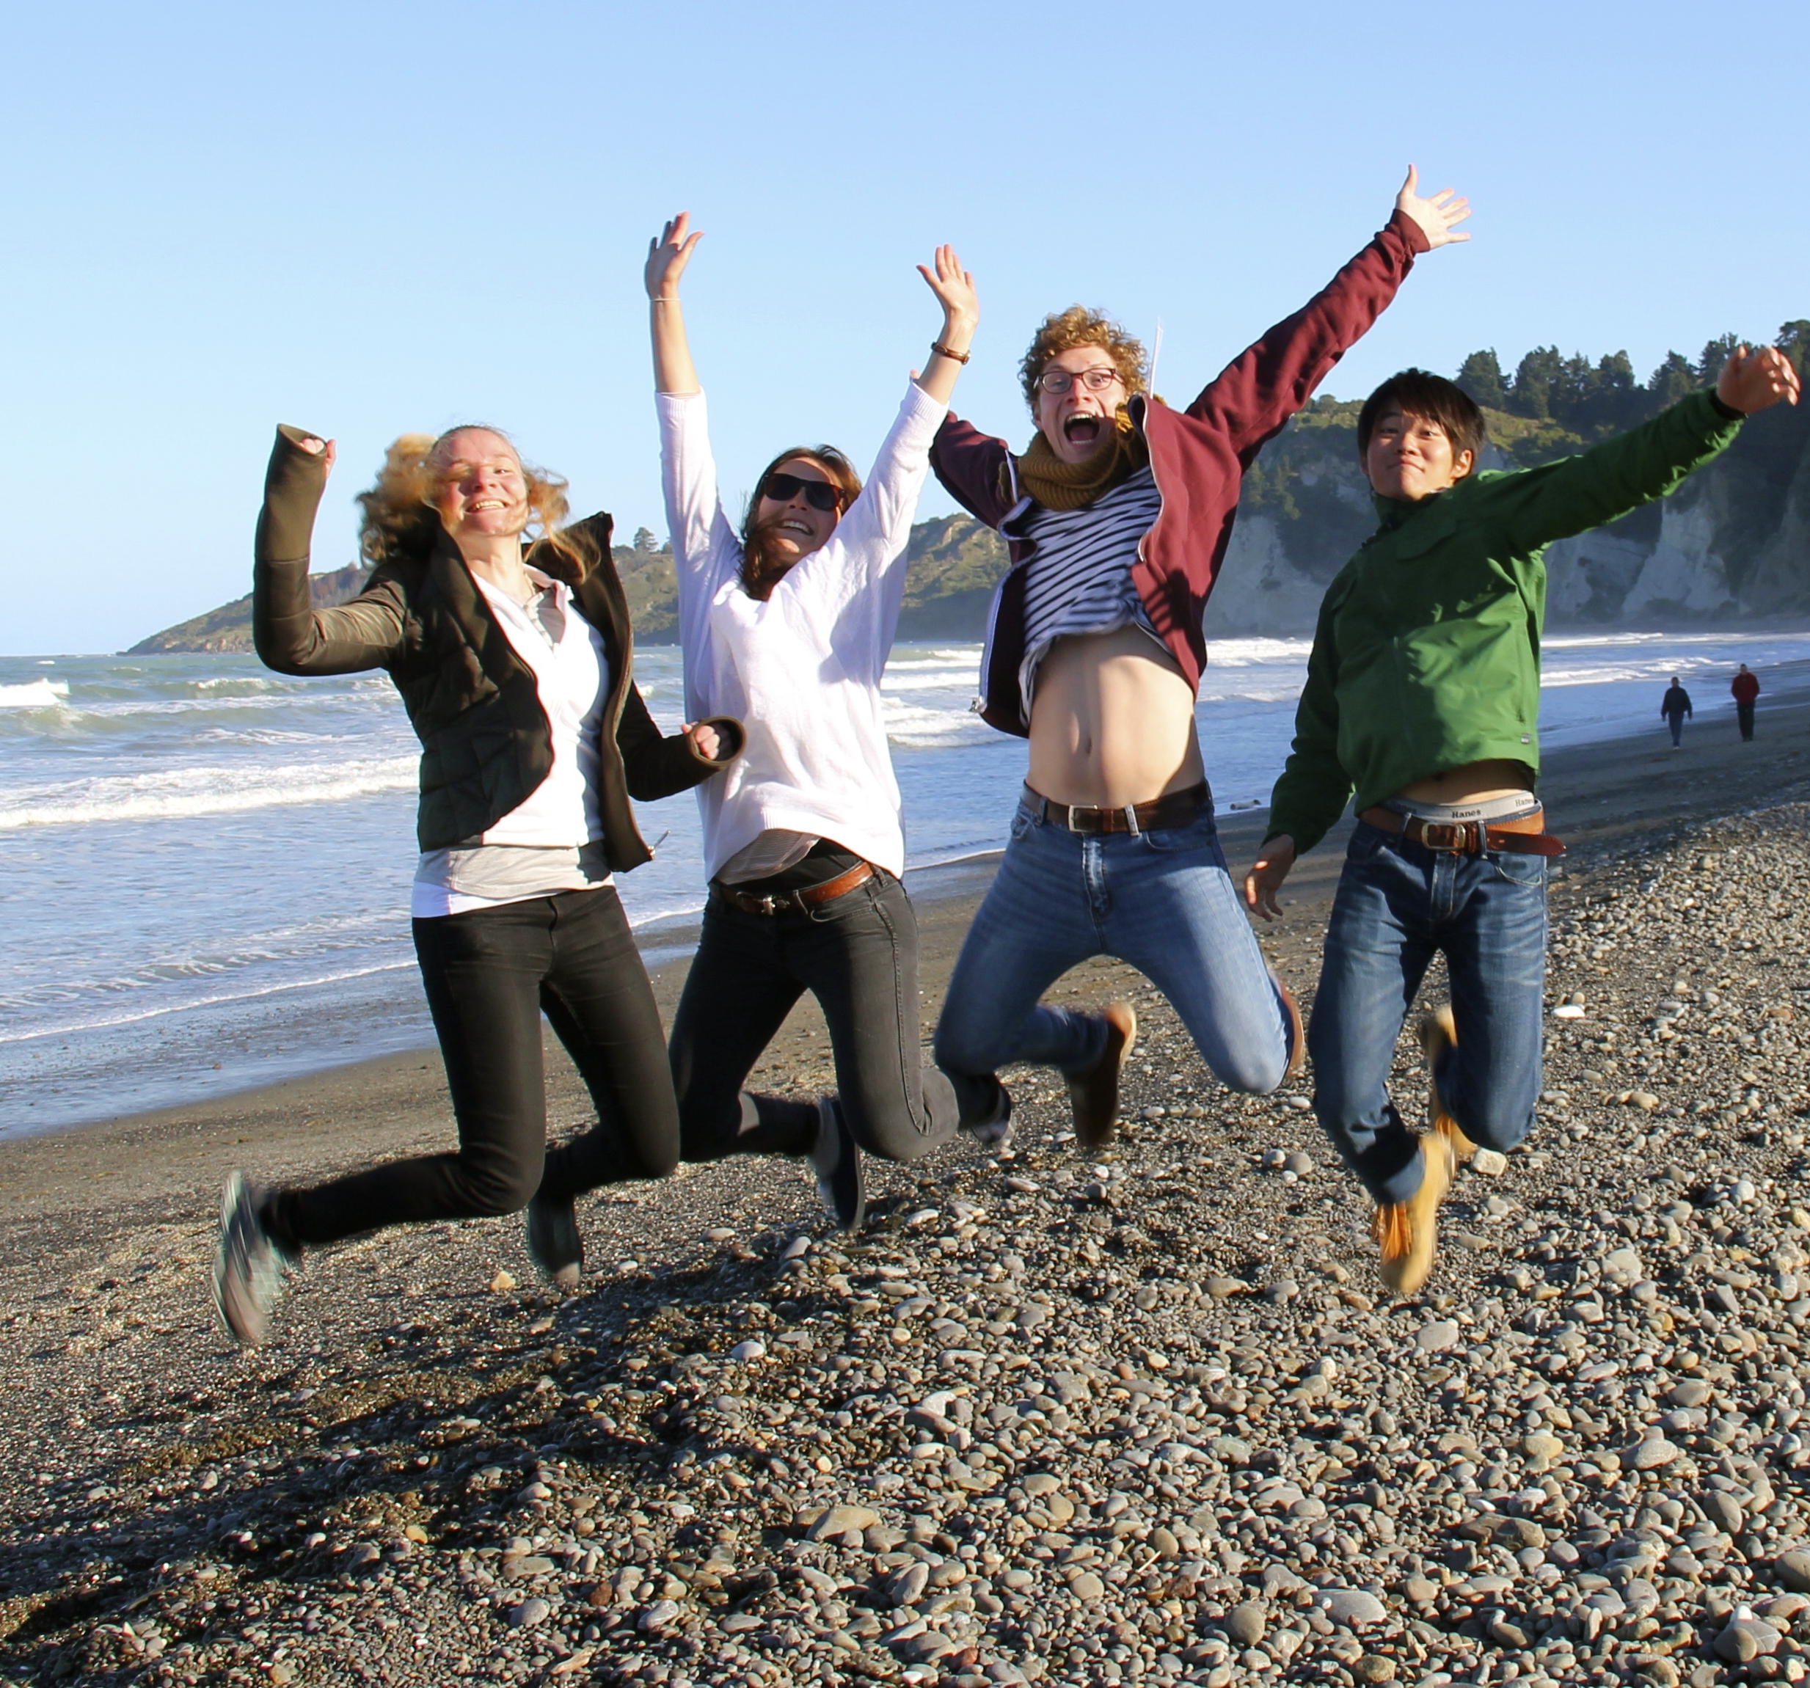




Informationen zu den Freiwilligenprogrammen
ICYE Schweiz
www.icye.ch
Notes:
1

Slide 2


Wer ist ICYE?
Finanzielle Unterstützung vom Bund (BSV), Stiftung Mercator und Movetia
Mehr als 40 Partnerkomitees weltweit
International Cultural Youth Exchange
Intermundo-zertifiziert
ICYE International ist seit 1987 von der UNESCO als friedensstiftende Organisation anerkannt
Mitglied von SAJV und Benevol
Mehr als 60 Jahre
Erfahrung in internationaler Freiwilligenarbeit
Dachorganisation:
ICYE International Federation in Berlin
Notes:
2

Slide 3
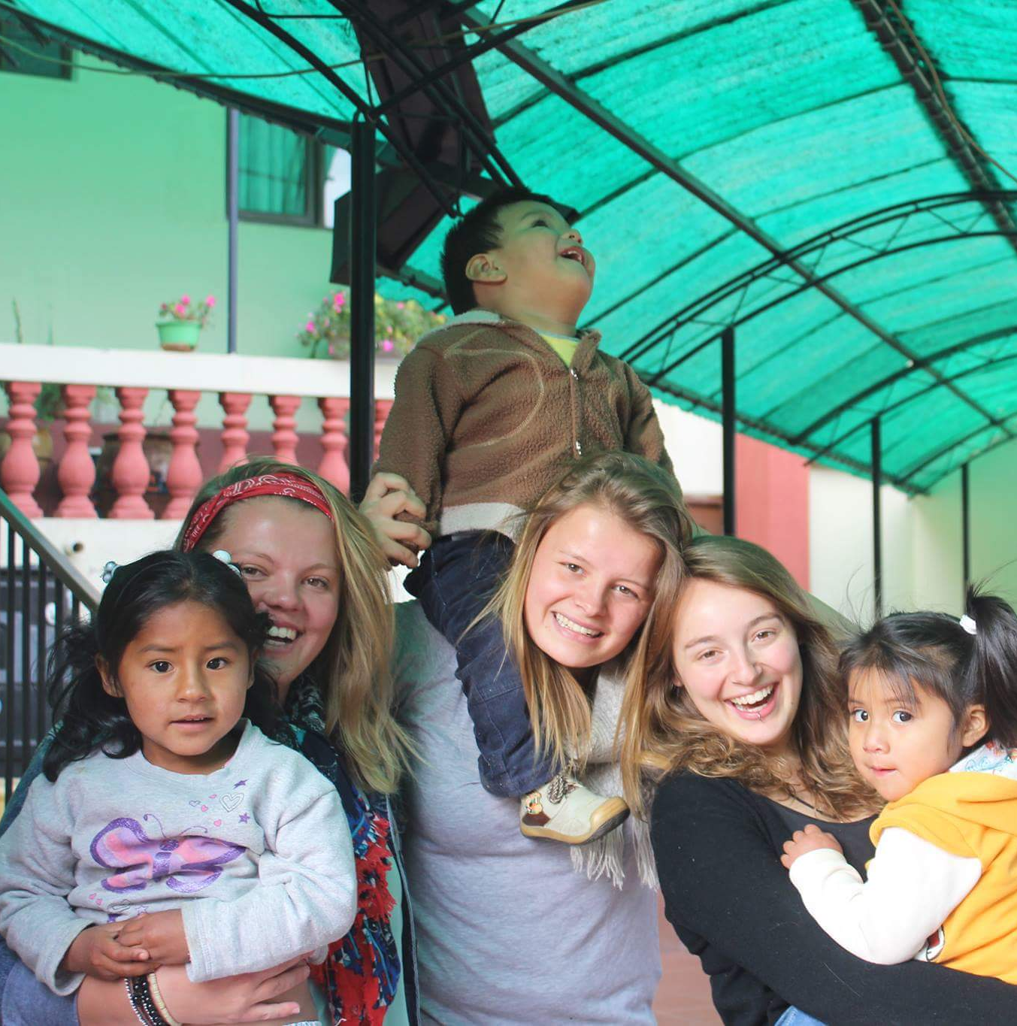

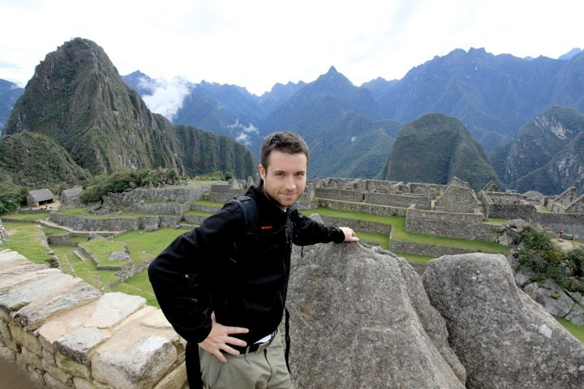
Unsere Werte
Friedensförderung
Erweiterung des Verständnisses für andere Lebens- & Denkweisen
Interkultureller Austausch auf Augenhöhe
Sensibiliserung für globale Zusammenhänge
Notes:
3

Slide 4






Länder und Projekte
Mehr als 40 Partnerkomitees auf der ganzen Welt:
Wir haben Projekte in folgenden Bereichen:
1
sozial
2
ökologisch
3
kulturell
Notes:
4

Slide 5
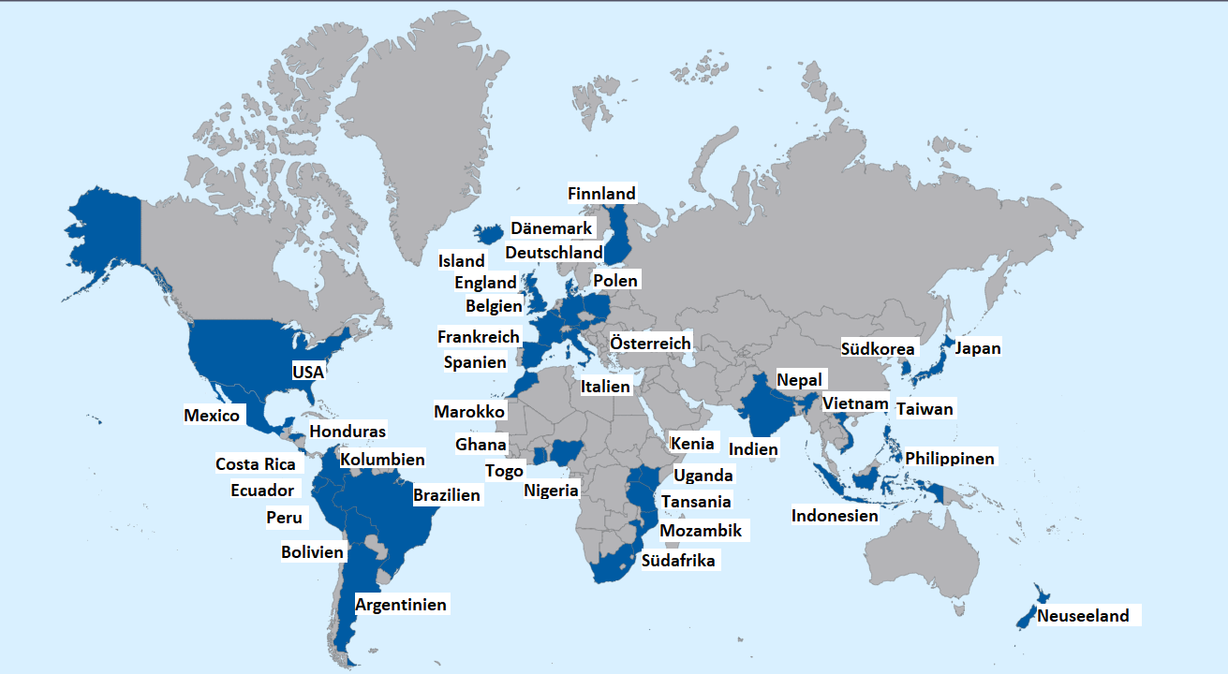
Notes:
5

Slide 6


Wo findest du weitere Informationen?
icye.org
corona.icye.ch
icye.ch
Notes:
6

Slide 7




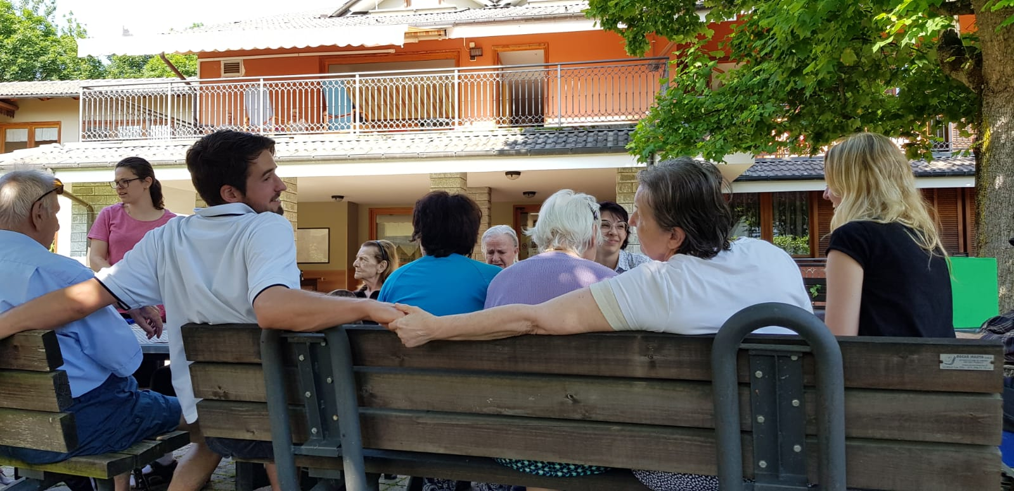

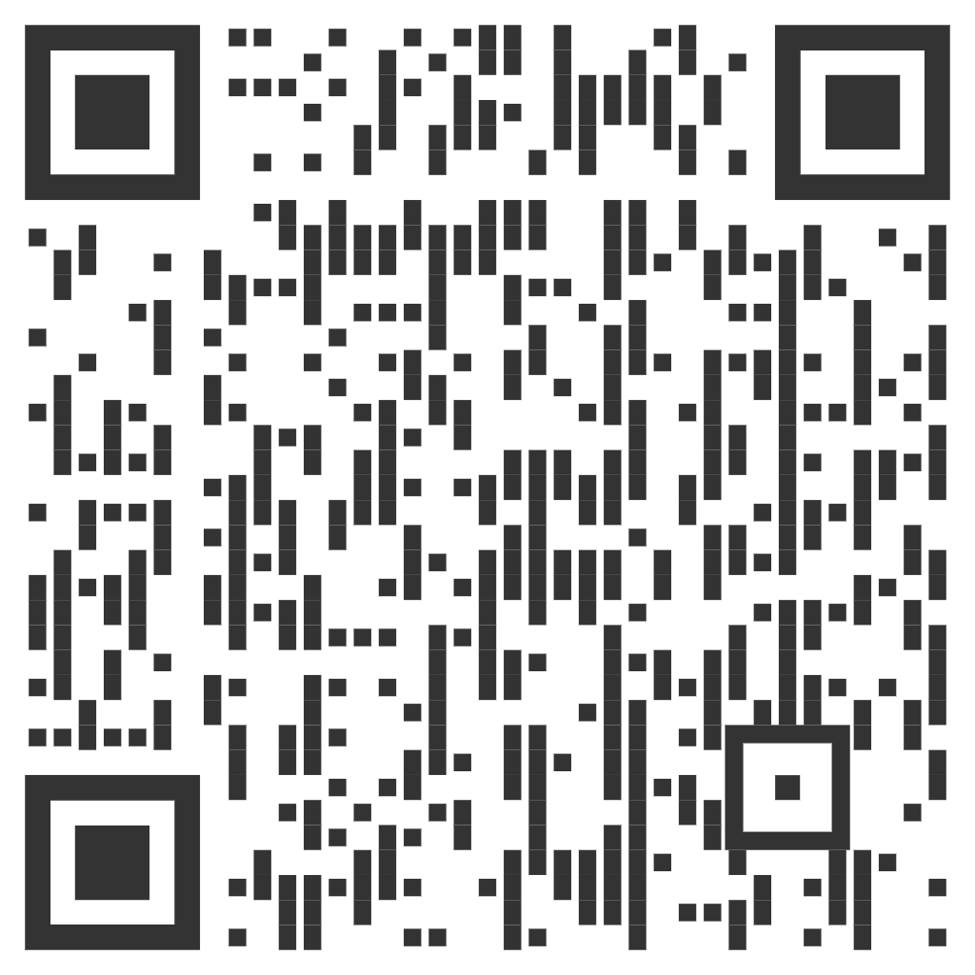
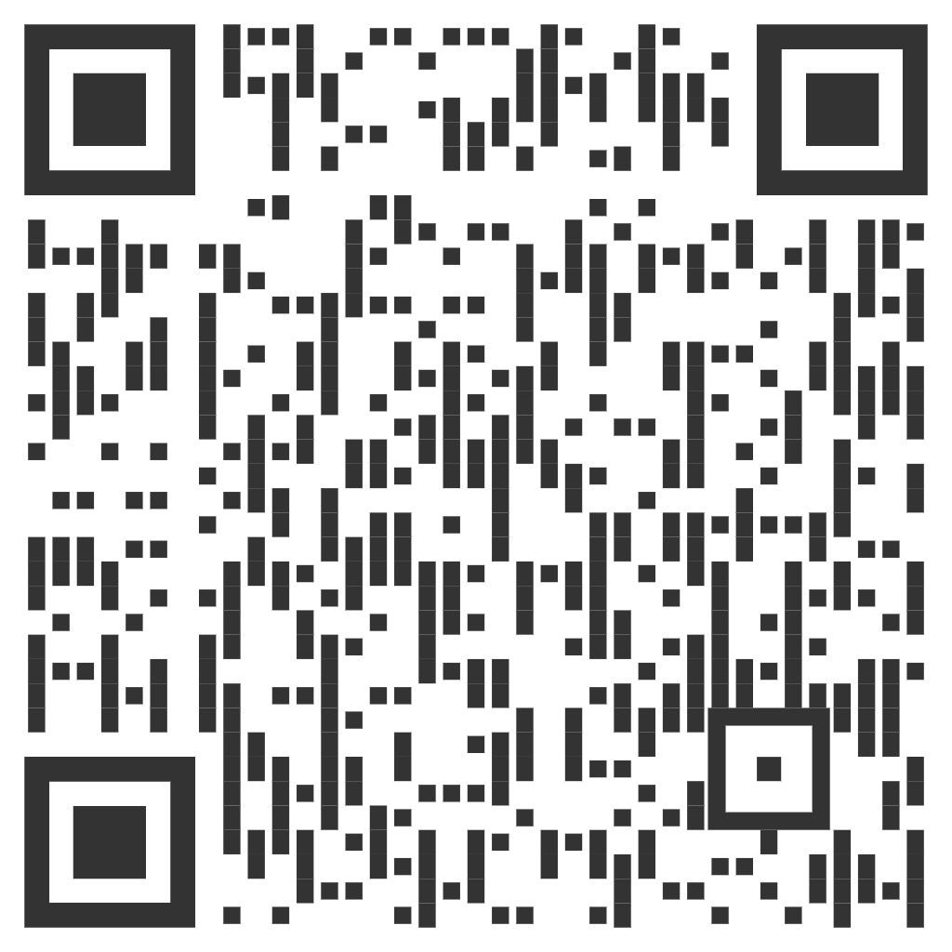
Unsere Programme
Langzeitprogramm
Kurzzeitprogramm
6 bis 12 Monate
1 bis 5 Monate
Notes:
7

Slide 8


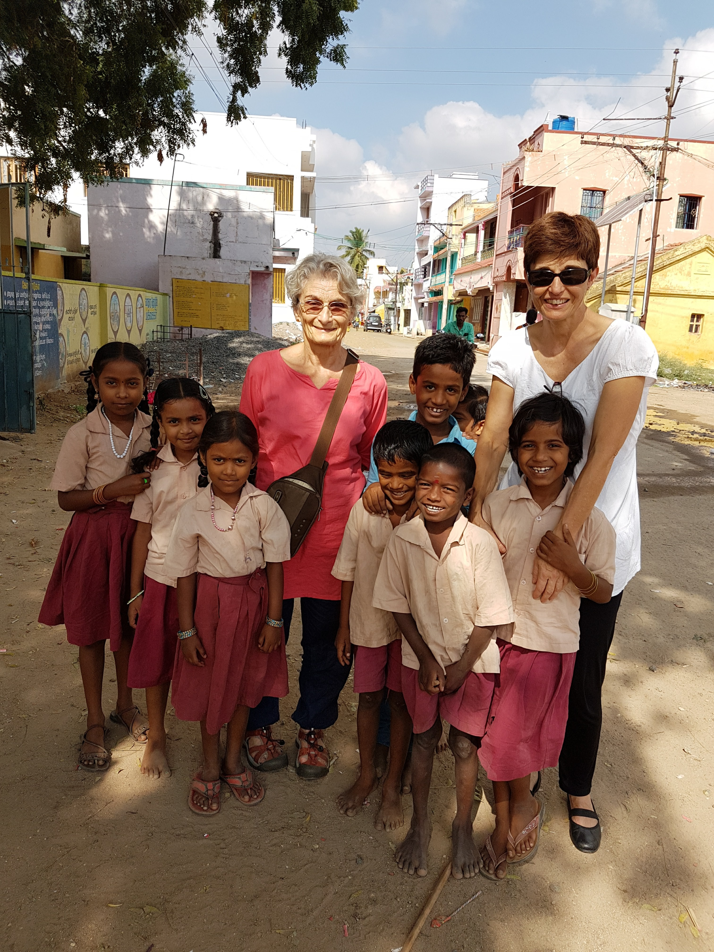

Langzeitprogramm
Ausreise im Juli/ August
Anmeldung bis 30. April
Ausreise Januar/ Februar
Anmeldung bis 31.Oktober
Dauer: 6 bis 12 Monate
Vorbereitungsseminar
Vorbereitungsseminar
Länderspezifische Vorbereitung: individuell
Notes:
8

Slide 9
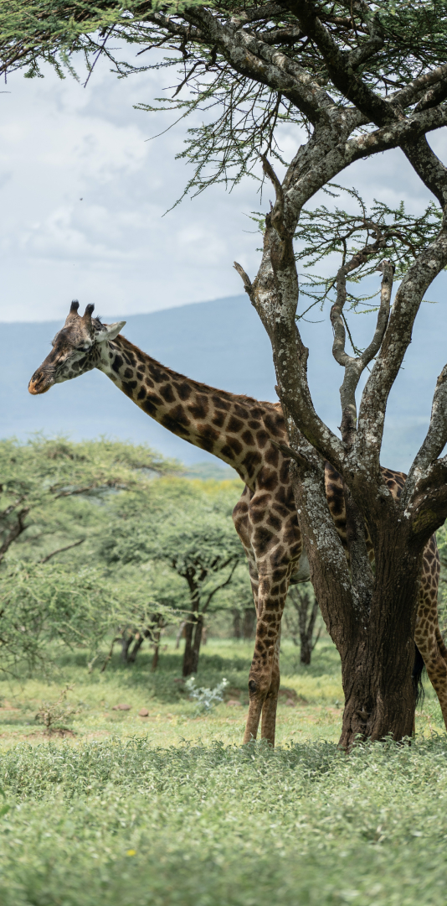

Ablauf ICYE-Langzeitprogramm
1
2
3
Anmeldung unter www.icye.ch
Wir schicken das definitive Anmeldeformular (3 Wunschländer)
defintives Anmeldeformular, CV und Motivationsbrief auf Englisch
Internationale Anmeldung
CHF 100 Anmeldegebühr
Land steht fest*
Kandidatengespräch
Vertrag
Projektwunschliste (3 Projekte)
4
5
6
Vorbereitungsseminare, individuelle Ländervorbereitung, Beantragung Sonderprivatauszug
Visumantrag
Ausreise
Nach der Rückkehr: Returnee Day
*Das Projekt wird in Absprache mit dem Partnerkomitee im Gastland bestimmt.
Notes:
9

Slide 10
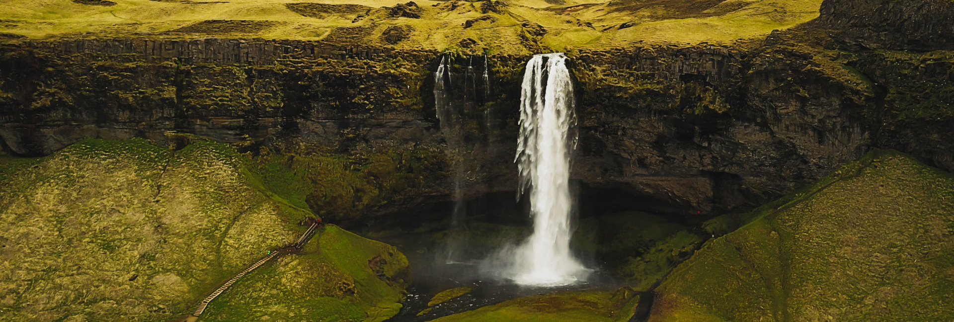




Ablauf im Gastland
Empfang am Flughafen
1 Reisemonat (12 Monate)
2 Wochen Reisezeit (6 Monate)
Einführungscamp
Sprachkurs
Auswertungscamp
(Mid-Evaluation Camp)
Notes:
10

Slide 11
Kosten
Langzeitprogramm
Findest du bis zu deiner Abreise eine geeignete Gastfamilie in der Schweiz, erhältst du den Gastfamilienrabatt von CHF 900.
Melde dich für die Ausreise im Juli/August vor dem 30. April oder für die Ausreise im Januar/Februar vor dem 31. Oktober definitiv an und erhalte CHF 200 Rabatt auf den Programmpreis.
Notes:
11

Slide 12
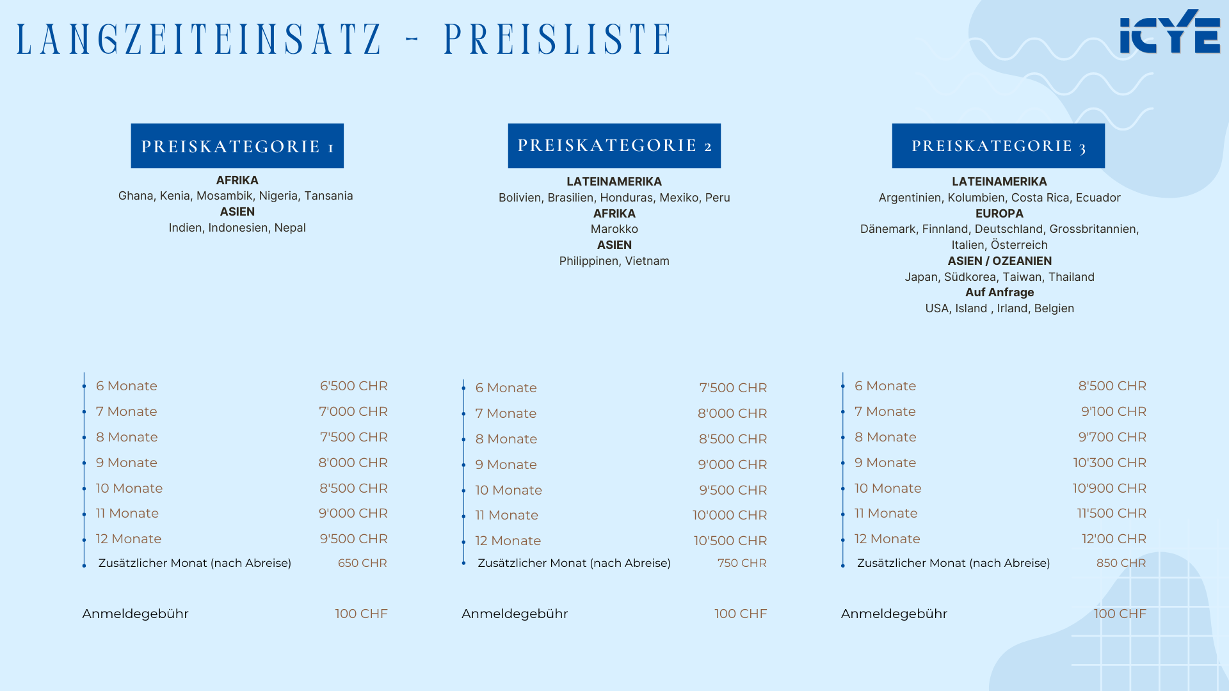
Notes:
12

Slide 13

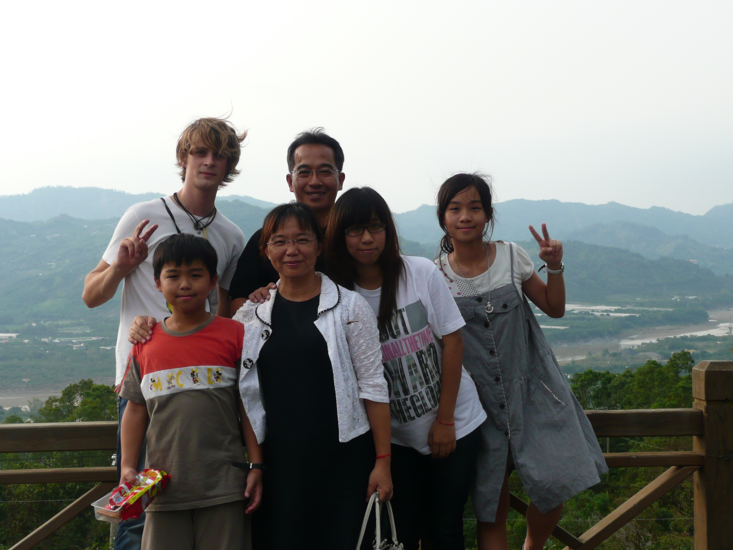

ICYE sucht Gastfamilien für die Volunteers in der Schweiz
Gastfamilie suchen
Gastfamilie können alle sein:
Einzelpersonen
Paare
Familien
WGs
Alleinerziehende
Pensionäre
Bedingungen:
Interesse an jungen Menschen aus anderen Kulturen haben
Freude haben, eine:n ICYE-Volunteer als neues Familienmitglied aufzunehmen
Eine:n ICYE-Volunteer beim Einleben in den Schweizer Alltag unterstützen
Kost & Logis anbieten
Wenn du eine Gastfamilie findest, erhältst du einen
Gastfamilienrabatt von CHF 900
Notes:
13

Slide 14

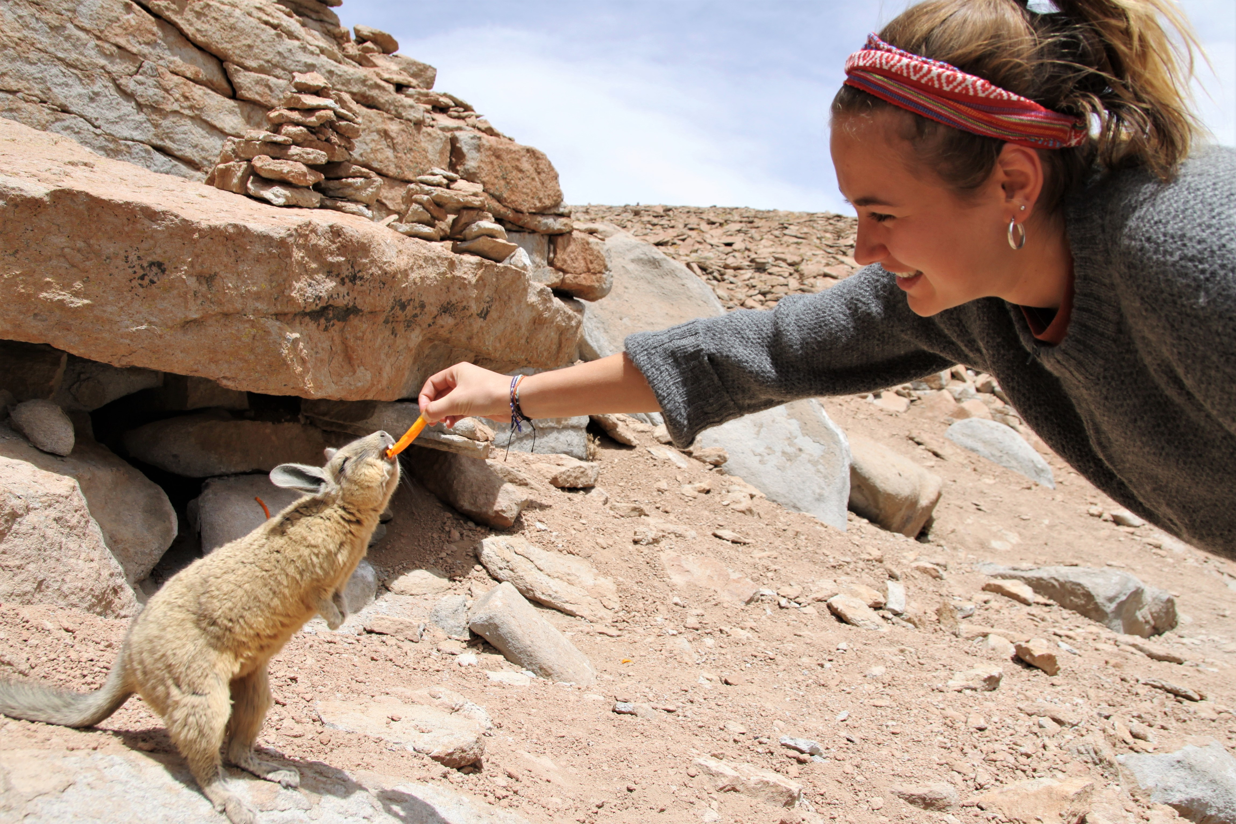

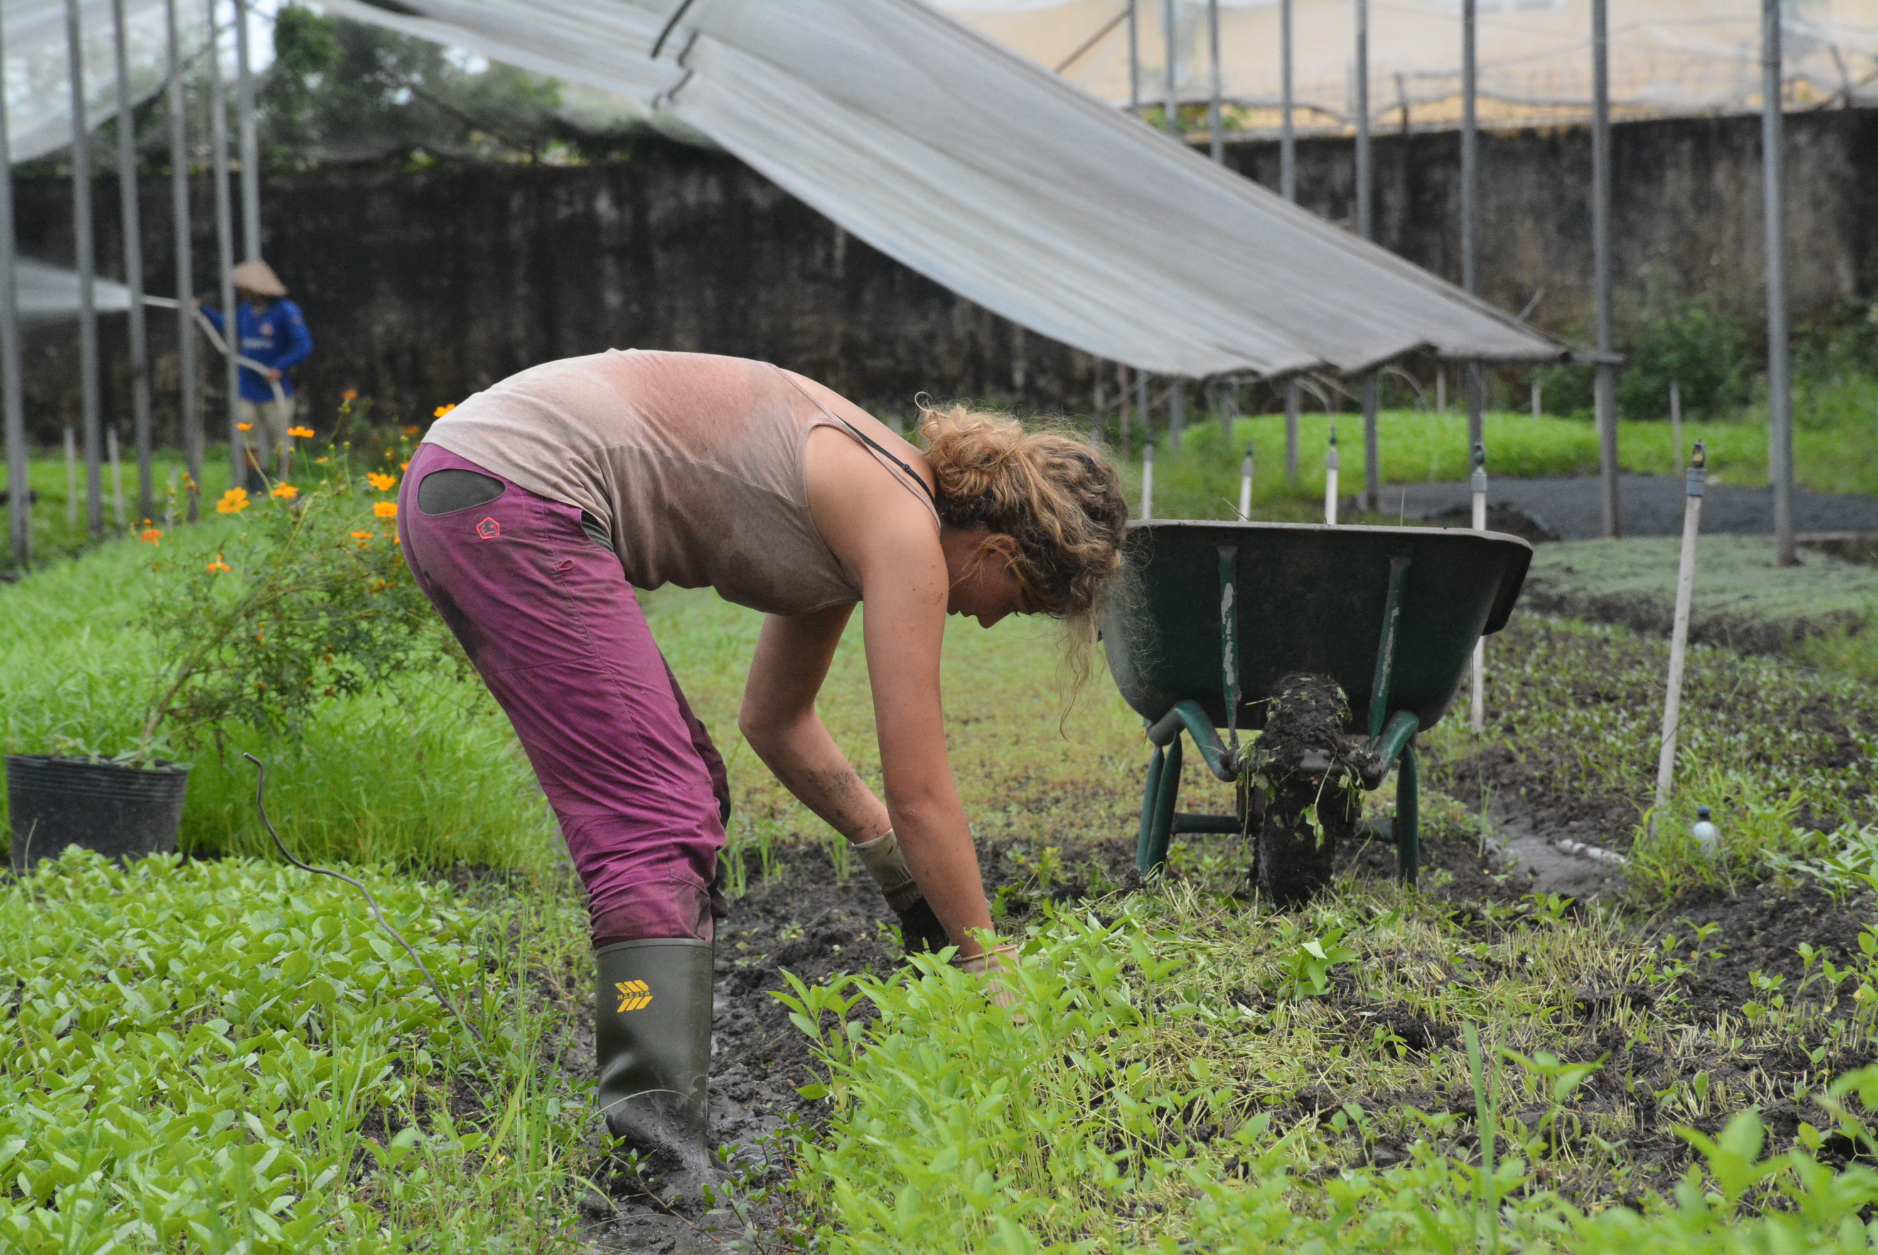
Kurzzeitprogramm
Anmeldung:
8 Wochen vor der Ausreise
Ausreise:
jeden Montag
Dauer: 1 bis 5 Monate
Vorbereitungsseminar:
Online oder wenn möglich, zusammen mit den Langzeit-Volunteers
Notes:
14

Slide 15


Ablauf ICYE-Kurzzeitprogramm
1
2
Anmeldung unter www.icye.ch
Wir schicken das definitive Anmeldeformular (mit 2 Wunschländern/Wunschprojekten)
CHF 100 Anmeldegebühr & definitives Anmeldeformular
Platzierung in einem deiner Wunschprojekte
Vertrag
Verschiedene Informationen
3
4
Vorbereitungsseminar in der Schweiz
Beantragung Sonderprivatauszug
Visumantrag
Ausreise
Nach der Rückkehr: Returnee Day
Notes:
15

Slide 16




Ablauf im Gastland
Empfang am Flughafen
Orientierungstreffen
Evaluationstreffen
Notes:
16

Slide 17
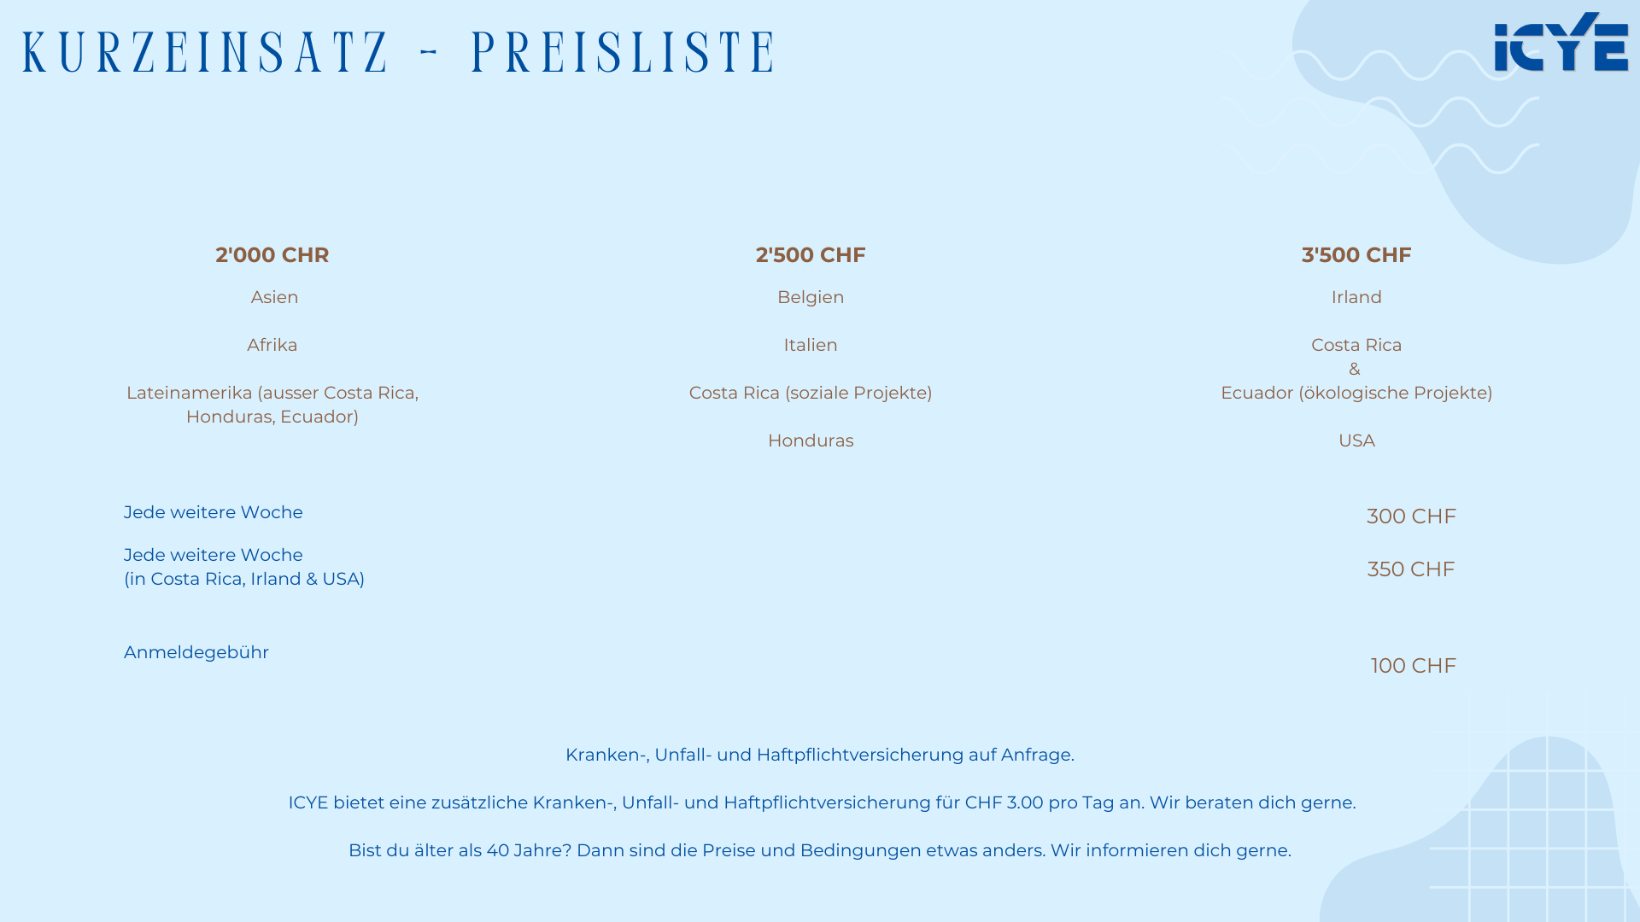
Notes:
17

Slide 18






Programmübersicht
Langzeitprogramm
Kurzzeitprogramm
Alter
18 - 30 Jahre
(+30 möglich, nach Abklärung)
mindestens 18 Jahre
Dauer
6 - 12 Monate
1 – 5 Monate
CHF 100 Anmeldegebühr
CHF 7’500/ 6 Monate
CHF 100 Anmeldegebühr
Kosten
CHF 2’000/Monat (ausser Irland/USA)
CHF 12’ 500/12 Monate
CHF 300 für jede zusätzliche Woche
Ausreisedaten
Juli/August oder Januar/Februar
flexibel
31. Oktober oder 30. April
mindestens 8 Wochen vor gewünschter Ausreise
Anmeldefrist
Notes:
18

Slide 19



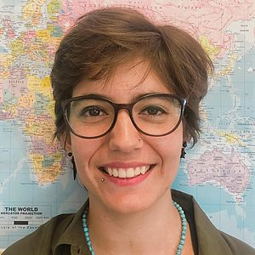
Hester Breitenmoser
Lucie Carrasco
Geschäftsleîterin ICYE
Langzeitprogramm
Kurzzeitprogramm
hester.breitenmoser@icye.ch
lucie.carrasco@icye.ch
Kontakt
Webseite: www.icye.ch
Telefon: +41 (0)31 371 77 80
Whatsapp: +41 (0)77 527 51 72
Facebook: ICYE Switzerland
Instagram: @icye_switzerland
Email: info@icye.ch
Notes:
19

